Slide 1

AUDIOVISUAIS
Arte, técnica e linguagens
Prof. André Aparecido da Silva
www.oxnar.com.br/2015/profuncionario

Slide 2
O SUJEITO DA PÓS MODERNIDADE

Slide 3
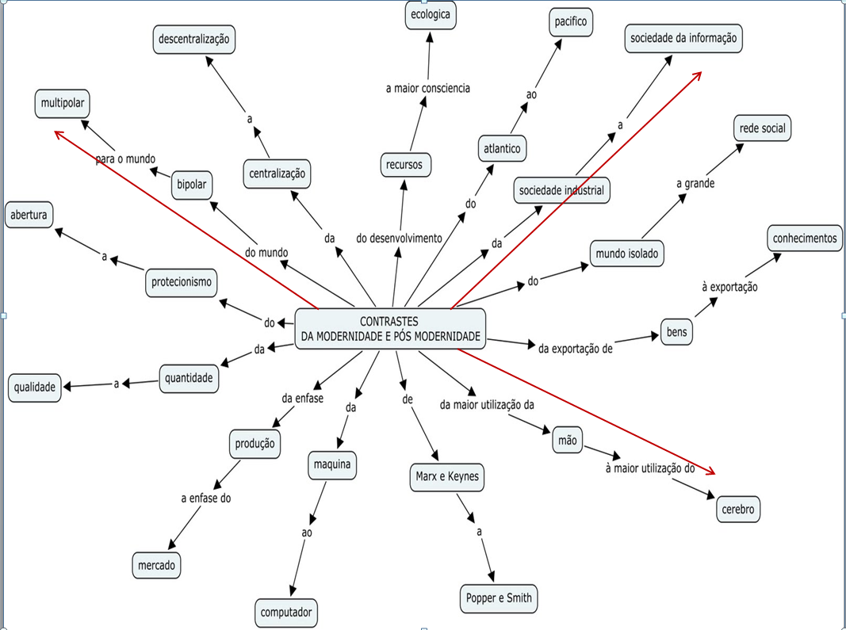

Slide 4
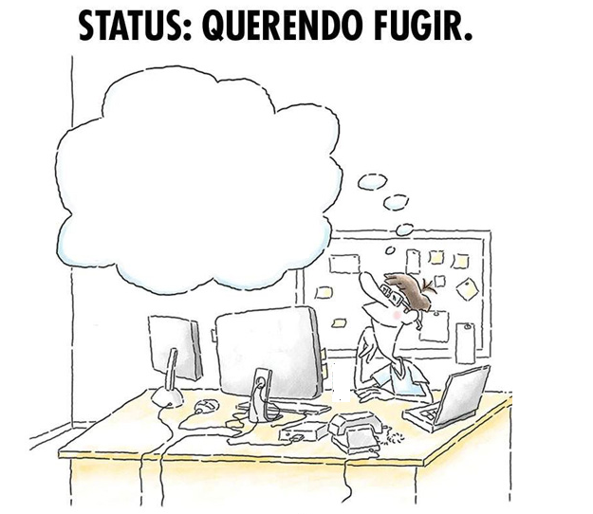
O SUJEITO DA PÓS MODERNIDADE

Slide 5
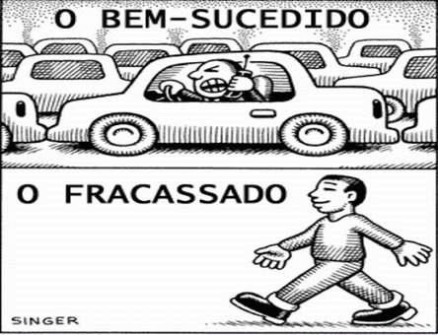

Slide 6
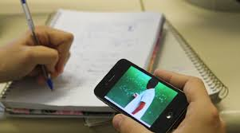
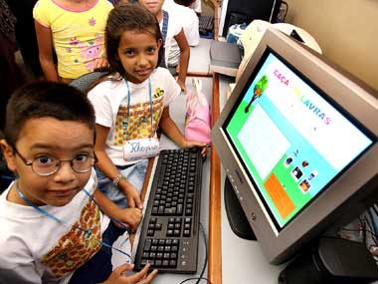
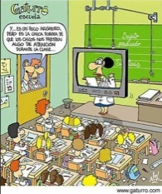
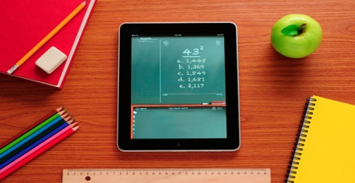

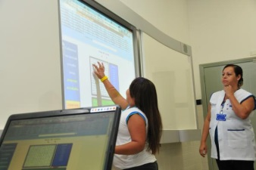
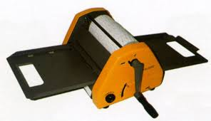
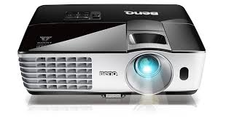
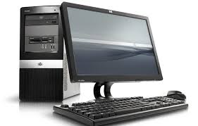
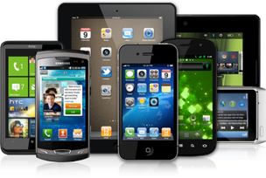
Educação e tecnologia!

Slide 7
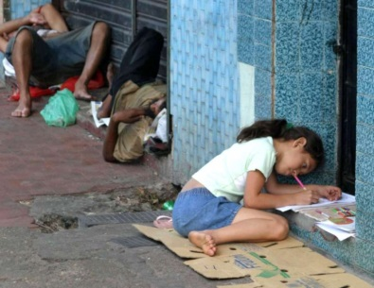
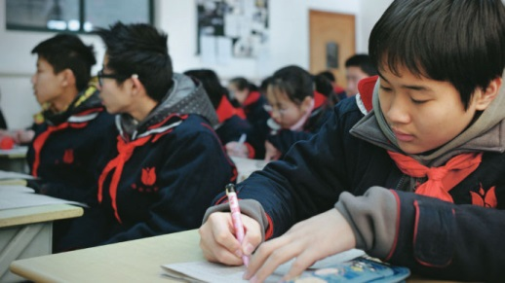
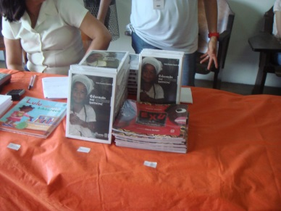
Contrastes da educação passado e presente!

Slide 8
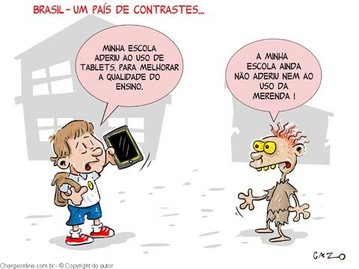

Slide 9
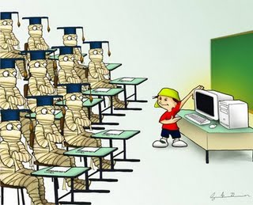
A educação consegue alcançar seus objetivos com uso da tecnologia?

Slide 10
A crítica quanto ao uso desnecessário dos artifícios tecnologicos.

Slide 11
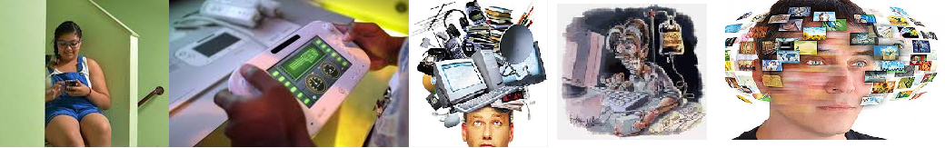
A outra parte da crítica onde a tecnologia e usada em demasia.

Slide 12
Audiovisuais, cinema, televisão e educação, de certa forma, sempre estiveram próximos.

Slide 13
Mesmo que muitas vezes o audiovisual, na educação, tenha sido pensado apenas como ilustração de conteúdos curriculares.
Esse talvez seja a primeira aproximação do audiovisual com a educação, mais existem outras.

Slide 14
EDUCAÇÃO E METODOLOGIA
https://www.youtube.com/watch?v=IJY-NIhdw_4

Slide 15
Nós, seres humanos, temos cinco sentidos fundamentais, são eles
Audição;
Olfato,
Paladar,
Tato
Visão. São eles que propiciam o nosso relacionamento com o ambiente.

Slide 16
A visão e audição são os sentidos mais privilegiados no mundo moderno, pois permite certo afastamento das pessoas do chamado mundo natural.

Slide 17
Linguagem audiovisual
Como linguagem audiovisual, podemos citar os filmes, que de certa forma nos educam retratando as relações humanas em um determinado momento e o mundo do trabalho (homens e máquinas), exemplo:
Tempos modernos de Charles Chaplim.

Slide 18
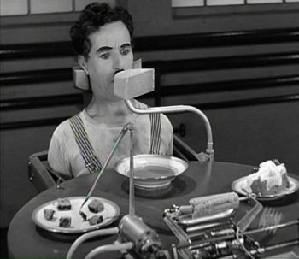
Linguagem audiovisual

Slide 19
Os materiais didáticos audiovisuais são aqueles que relacionam imagens e simulações, com vários tipos de som.

Slide 20
A utilização dos meios audiovisuais na educação
é uma grande oportunidade de aproximação da atividade docente, seja presencial ou a distância, com os elementos constitutivos da vida diária e do conhecimento espontâneo dos alunos.

Slide 21
A utilização dos meios audiovisuais na educação
São programas de TV, filmes, vídeos, programas radiofônicos, outdoors, letreiros, propagandas, revistas, panfletos, embalagens, fotografias, videogames, videoclipes, videoconferência entre outros.

Slide 22

Energia elétrica:
Um dos componentes fundamentais do universo tecnológico.

Slide 23
O conhecimento vem do relacionamento com outras pessoas, mesmo que as informações estejam contidas nos livros, e em vários meios de comunicação, o relacionamento humano continua sendo a melhor forma de nos educarmos.

Slide 24
O que funciona com um aluno ou turma, não necessariamente funciona com os demais.

Slide 25
Tentativas
O Instituto Nacional do Cinema Educativo ( INCE)
O Projeto SACI
Programa um salto para o futuro;
Programas de educação a distancia;

Slide 26
CINEMA
Para a pesquisadora Rosana Elisa Catelli (2003), “desde a década de 1910, os anarquistas desenvolveram uma intensa reflexão sobre os usos do cinema como um instrumento a serviço da educação do homem, do povo e da transformação social, devendo este se converter em arte revolucionária”.;

Slide 27
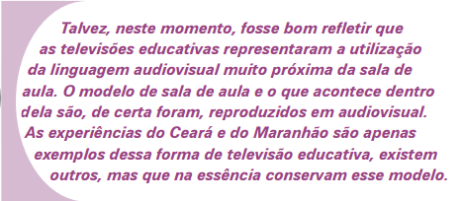
Tentativas
As televisões educativas do Ceará e do Maranhão;

Slide 28

Tentativas – TV Escola
O projeto da TV Escola é, talvez, o maior e mais ambicioso projeto de educação a distância já proposto pelo Ministério da Educação.
Surgiu com o objetivo de “planejar a educação necessária para o século XXI, na qual certamente as novas tecnologias desempenharão papel decisivo”...

Slide 29
Tentativa – Tv Escola
.... Essas palavras são da Secretária de Desenvolvimento, Inovação e Avaliação Educacional do MEC, e as encontramos na revista Nova Escola, que muitos de vocês devem conhecer, no número de junho de 1995. Portanto, logo no início da TV Escola.

Slide 30

Telecurso é um sistema educacional de educação a distância brasileiro mantido pela Fundação Roberto Marinho e pelo sistema FIESP, sendo exibido pela Rede Globo.

Slide 31






Slide 32
Faltam programas educativos
A Escassez de programas exclusivamente educativos, (que agregam conhecimento científico) na televisão aberta brasileira, é evidente.

Slide 33
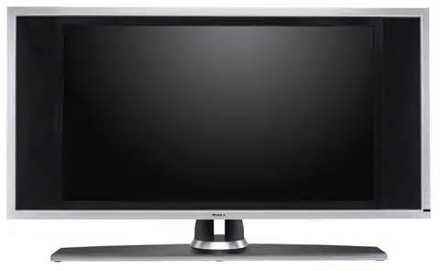
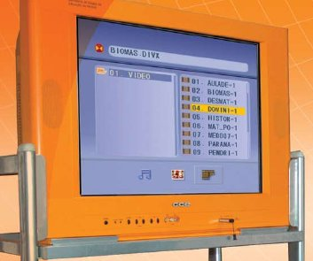
Televisão e TV pendrive

Slide 34
Televisão e TV pendrive
Importancia da tv na formação de uma mentalidade nacional.
Os programas de tv e o patrocinio comercial.
Seleção de programas de aceitação popular.

Slide 35
Televisão e TV pendrive
O nível dos programas e o nível cultural brasileiro;
A situação da TV brasileira;

Slide 36
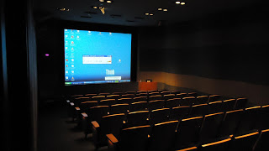

Salas de vídeos

Slide 37
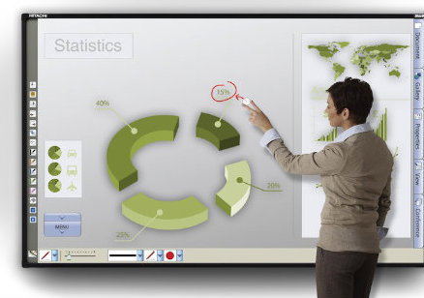
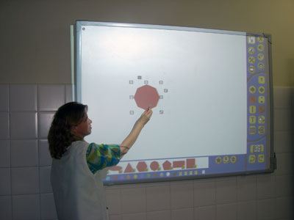
TELAS DIGITAIS

Slide 38
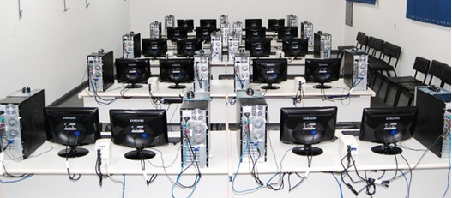
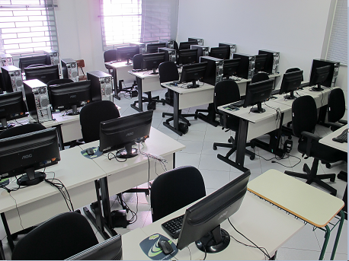
LABORATÓRIOS DE INFORMÁTICA

Slide 39
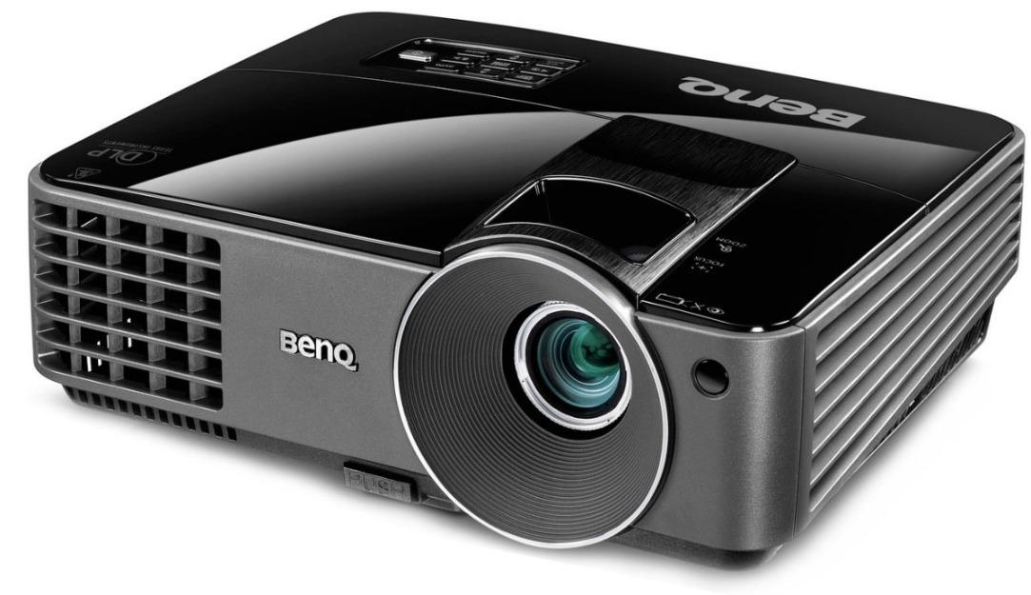
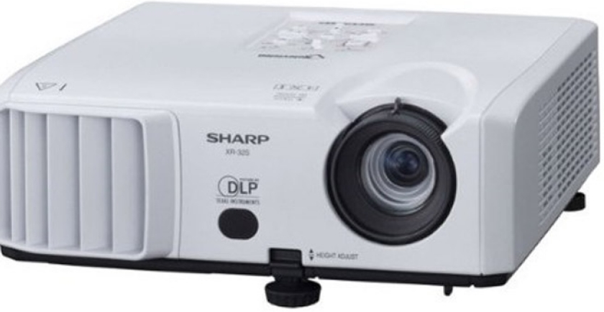
DATASHOW

Slide 40
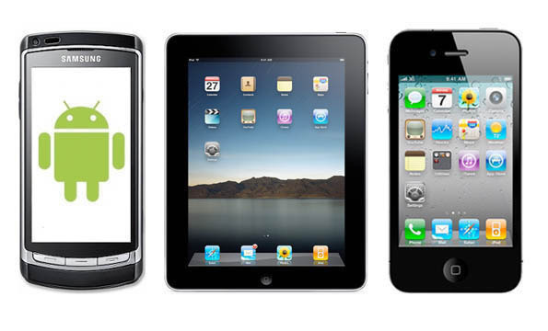

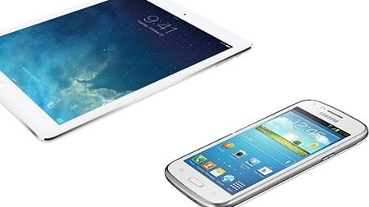
CELULARES E TABLETS COMO MEIO DIDATICO?

Slide 41
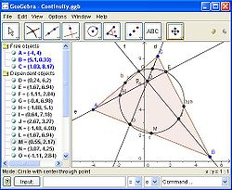

SOFTWARE EDUCACIONAL

Slide 42
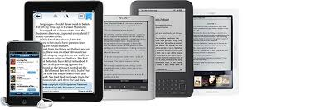
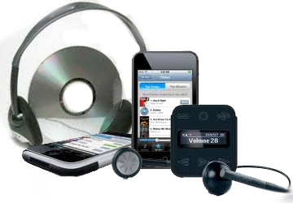
E-book e áudio Livros

Slide 43



TEATRO

Slide 44
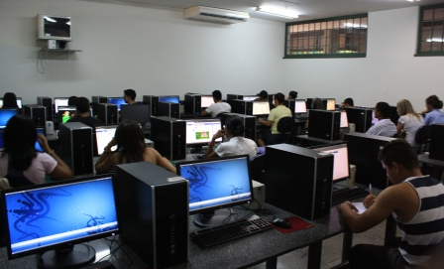
Aulas em rede

Slide 45
Alta exigência de recursos para aquisição;
Alta exigência de recursos para manutenção.
Maior atenção professores e quanto ao uso dos equipamentos pelo alunos.

Slide 46
A boa educação ou educação mais eficiente e a que consegue usar todos meios, de maneira fácil e objetiva juntamente com uma metodologia eficaz.

Slide 47
Há necessidade de treinamentos constantes de inicios;

Slide 48
INTERAÇÃO
Elabore um relatório no BrOffice Writer ou word sobre os multimeios didaticos existentes no seu colégio;
Qual a exigência de manutenção nos mesmos?
Qual os custos de uso ou manutenção dos mesmos? (quando esta informação estiver disponível)
* Pode ser realizados em grupo (Alunos que trabalham na mesma escola).

